Slide 1
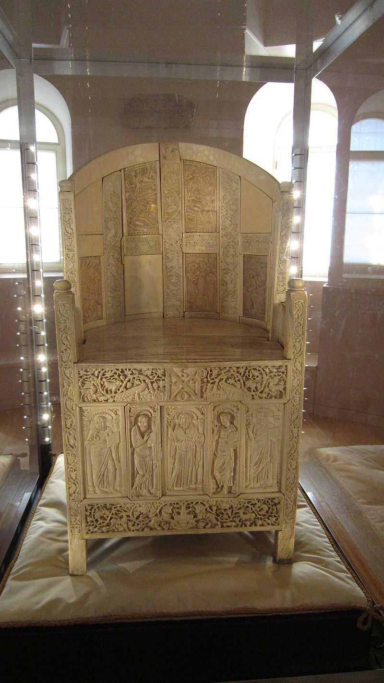
Ravenna, Cattedra vescovile di Massimiano fronte
Notes:
Si tratta di un'opera complessa, composta in origine da 26 pannelli d'avorio scolpito, appartenenti a due cicli narrativi distinti: i 16 pannelli dello schienale, dei quali nove sono andati perduti, furono decorati con scene della vita di Gesù, per un totale di 24 scene, dato che gli 8 pannelli superiori furono decorati su entrambe le facce. I dieci pannelli dei braccioli della cattedra rappresentano scene del ciclo di Giuseppe. La parte frontale, infine, presenta i pannelli meglio scolpiti, con i quattro evangelisti e san Giovanni Battista che tiene una raffigurazione dell'"agnello di Dio" in un medaglione.
Le differenze stilistiche tra i pannelli della parte anteriore e di quella posteriore della cattedra sono molto marcate; non si può non paragonarle a quelle che intercorrono tra il pannello centrale e quelli laterali dell'avorio Barberini.
La funzione di questo oggetto è meno chiara di quanto suggerisca il nome: la sua struttura è infatti un po' troppo fragile per un vero e proprio trono episcopale. Un'ipotesi è che si tratti di un trono simbolico, sul quale posare i libri sacri.

Slide 2
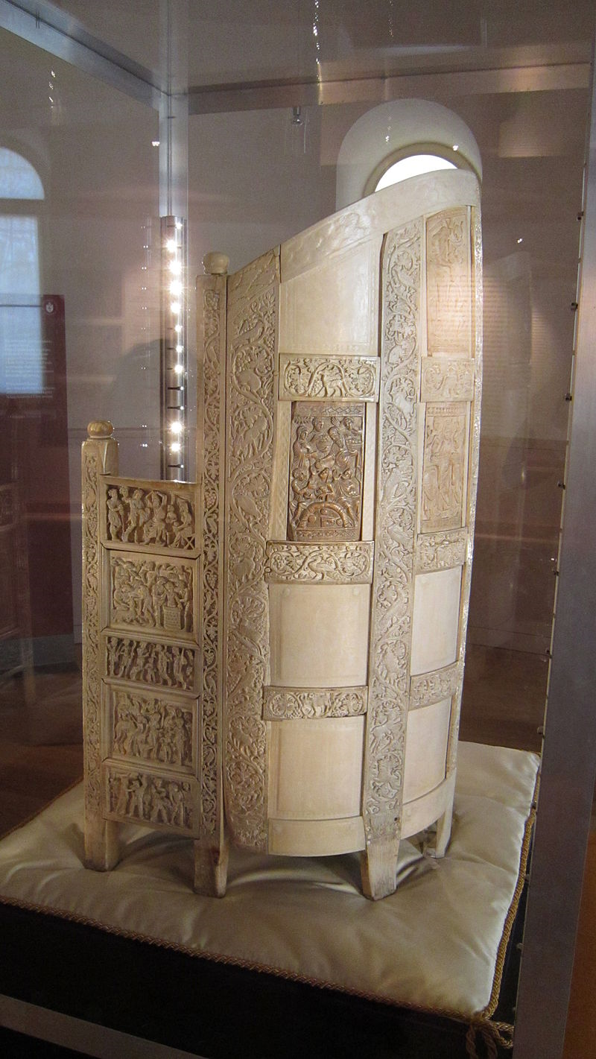
Vista laterale

Slide 3
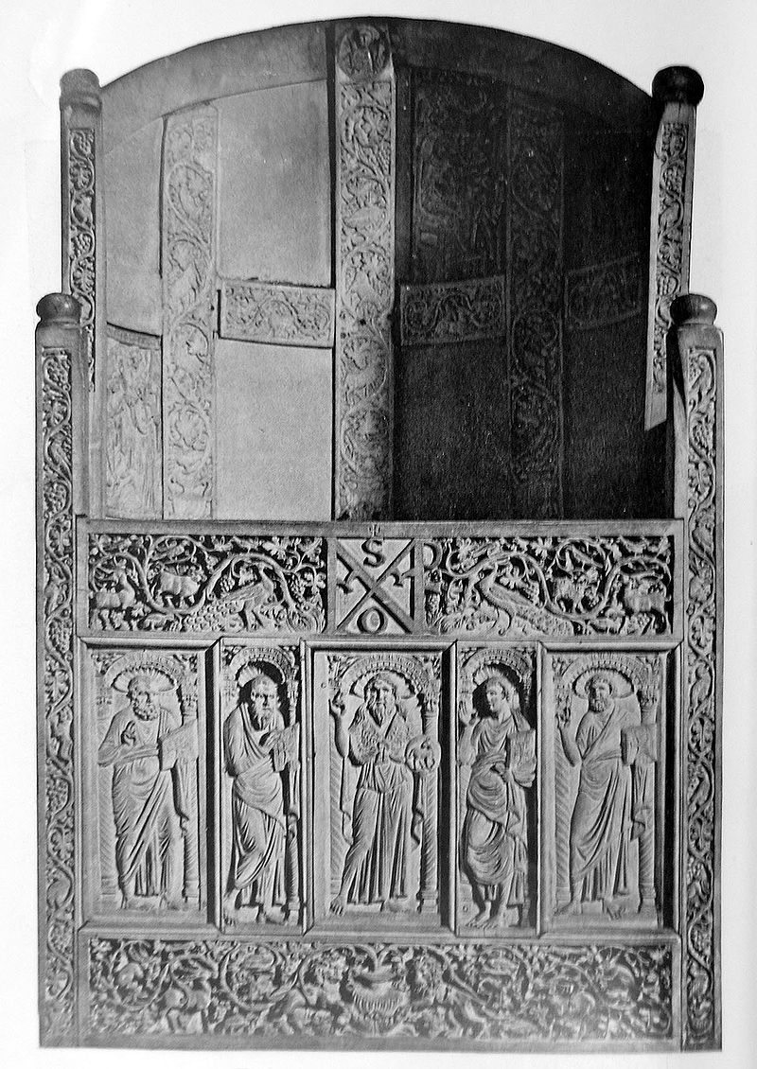
Vista frontale della cattedra, con il monogramma del vescovo
Vedi informazioni sull'autore

Slide 4
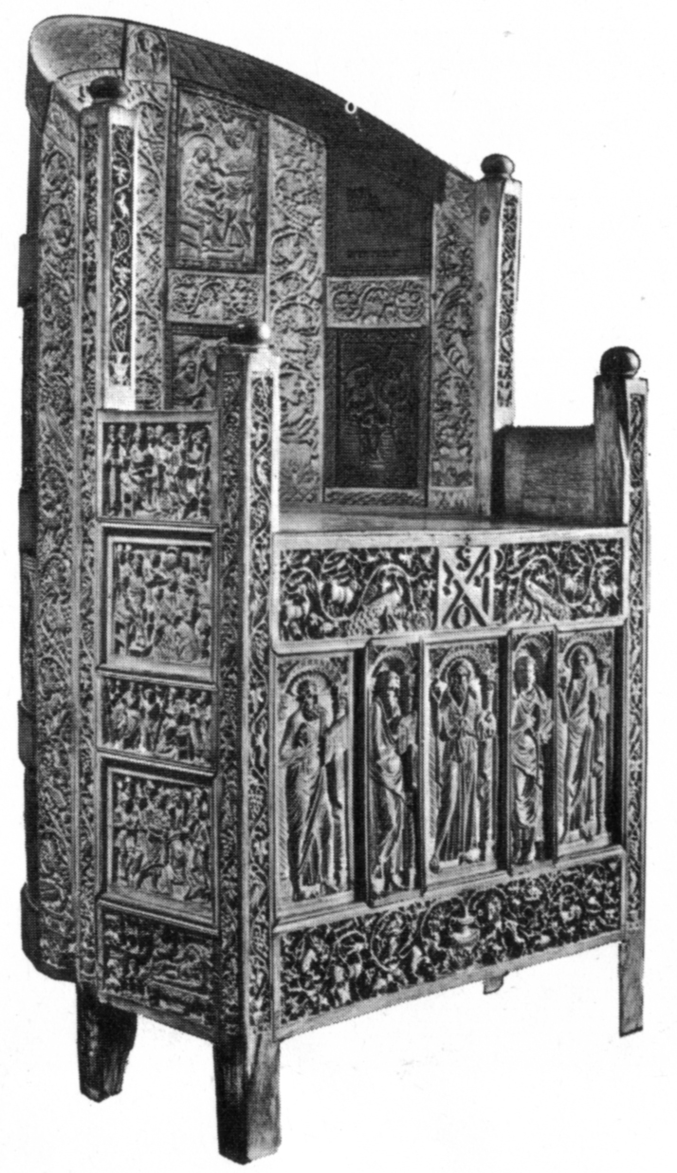
Veduta laterale

Slide 5
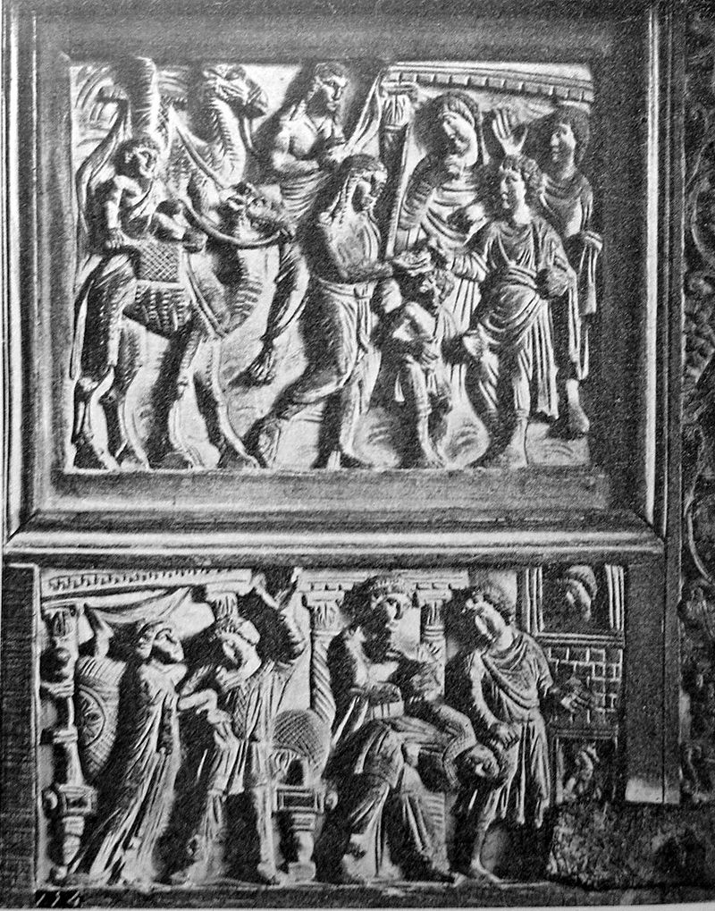
Pannello raffigurante un episodio del ciclo di Giuseppe

Slide 6
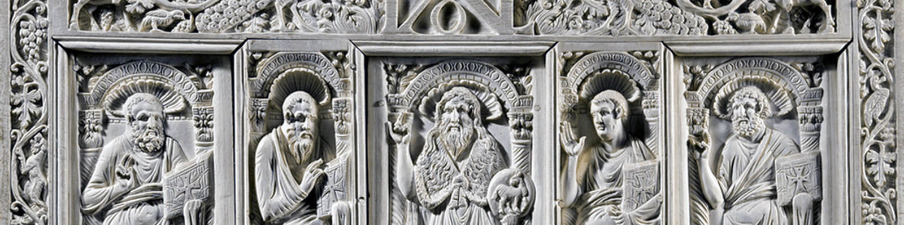
I 4 Evangelisti e S. Giovanni con medaglione che raggigura l’Agnello di Dio

Slide 7
